Slide 1
预警
成都冠唐科技有限公司

Slide 2
目录
1、库存预警
2、有效期预警

Slide 3
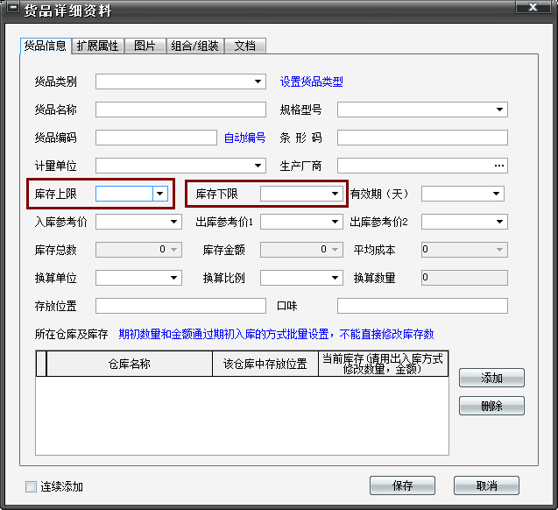
1、库存预警
温馨提示：使用库存预警前需要先设置库存上限和库存下限。

Slide 4
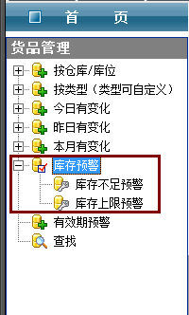
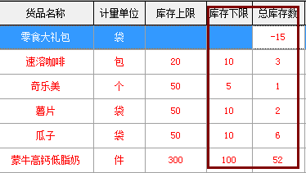
1、库存预警
库存数<库存下限
库存数>库存上限

Slide 5
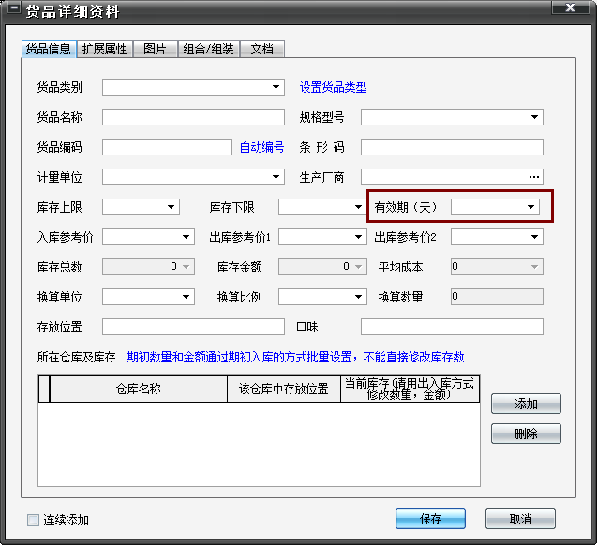
2、有效期预警
温馨提示：使用有效期预警，需要先设置有效期。
有效期可以在添加货品时设置，也可以通过修改货品信息设置（温馨提示：可以直接双击货品信息就会弹出修改框）

Slide 6
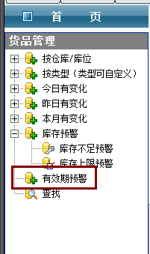
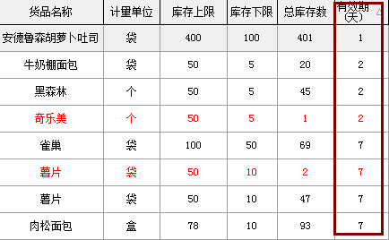
2、有效期预警
有效期天数小于10天则会提示您，有效期是根据最早入库时间计算的

Slide 7
成 都 冠 唐 科 技 有 限 公 司 更多仓库解决方案欢迎咨询我们 电话：4000280130(同QQ号)
微信：

